Slide 1
Муниципальное казенное дошкольное образовательное учреждение Искитимского района Новосибирской областидетский сад комбинированного вида «Красная шапочка» р.п. Линево.Адрес: 633216 р.п. Линево 4 микрорайон д. 15, Искитимский район, Новосибирская область, тел/ факс (8 383 4 ) 3-38-21 Е-mail:shapockalinevo@mail.ru Аналитический отчет группы «Почемучки» за 2024-2025 учебный год.
Воспитатель: Герцог Н.А.- высшая квалификационная категория

Slide 2
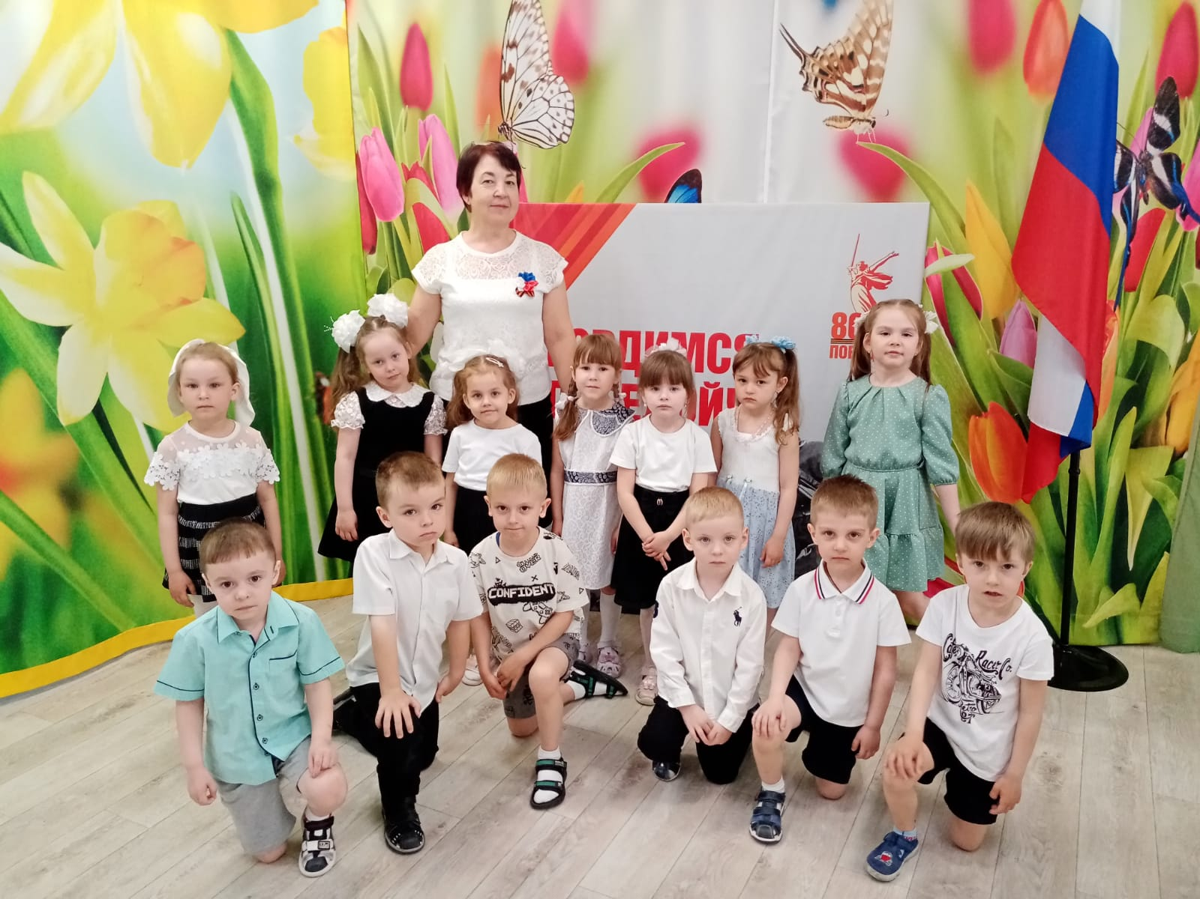
Характеристика группы «Почемучки»
В нашей группе на
начало года-20детей:
конец года -20 детей
Из них 7 мальчиков
И 13 девочек.

Slide 3
В течении года строго соблюдался режим дня и все санитарно-гигиенические требования к пребыванию детей в ДОУ. Согласно плану, проводились медицинское, психологическое и педагогическое обследования воспитанников, подтвердившие положительную динамику развития каждого ребёнка в целом. С детьми систематически проводилась организованная образовательная деятельность в соответствии с основной общеобразовательной программой, реализуемой в ДОУ. Поставленные цели достигнуты в процессе осуществления разнообразных видов деятельности. Все виды деятельности представляют основные направления развития детей: физическое, познавательное, речевое, художественно-эстетическое, социально-коммуникативное. В течение года регулярно организовывалась познавательно-исследовательская деятельность детей: экспериментирование с различными материалами, веществами, предметами; наблюдения за погодой, объектами живой и неживой природы. А также конструктивно-модельная деятельность. Образовательный процесс, в основном, строился по тематическим неделям, благодаря которым жизнь детей в детском саду становилась более интересной, разнообразной, занимательной Атмосфера в детском коллективе была доброжелательной, позитивной. Преобладали партнёрские взаимоотношения и совместная деятельность детей. Конфликты между детьми, если и возникали, то быстро и продуктивно решались. Многие дети разносторонне развиты, многие из них дополнительно занимаются в различных кружках, секциях, изостудии. Со всеми детьми в течение года было очень интересно сотрудничать, проводить творческие эксперименты. На протяжении года дети развивались согласно возрасту, и по всем направлениям развития показали положительную динамику и высокие результаты.

Slide 4
Диагностика: сформировано-67,9 % частично сформировано-20,9% не сформировано-10,7%

Slide 5
Герцог Нина Андреевна Тема самообразования: «Конструктивная деятельность как средство развития творческой активности детей дошкольного возраста» Цель: приобщение дошкольников к детскому научно- техническому творчеству посредством конструирования. Задачи: 1.Способствовать развитию познавательного интереса к конструированию 2.Формировать умения и навыки конструирования. 3.Развивать творческую активность ,зрительное восприятие, логическое мышление.

Slide 6
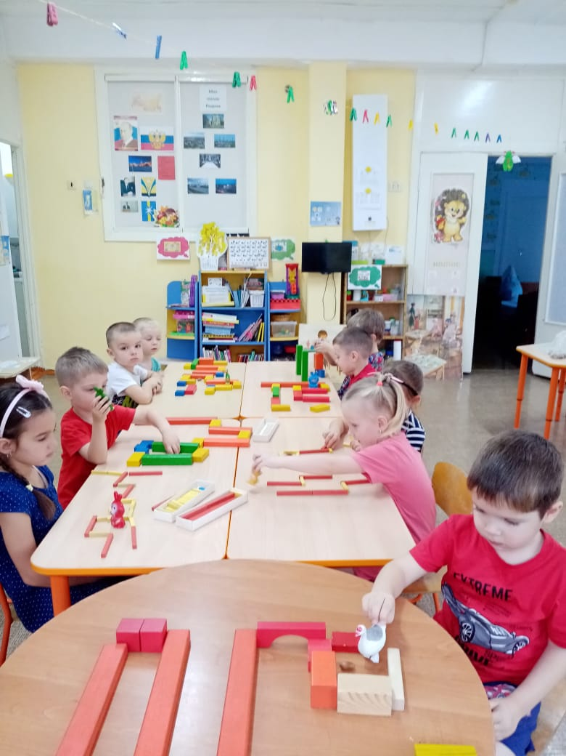

Slide 7
Победа в районных соревнованиях

Slide 8
Выступление на конференции:

Slide 9
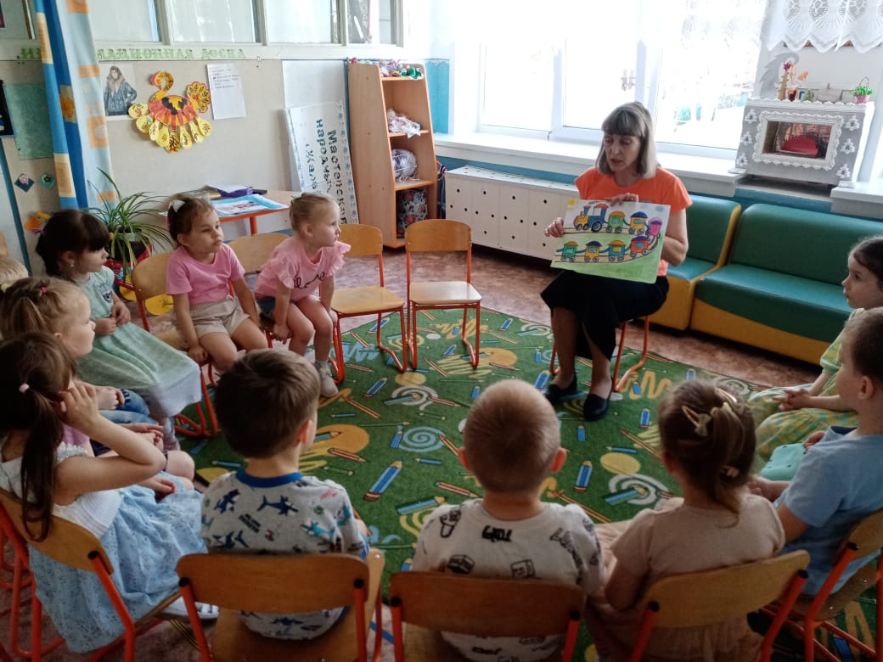
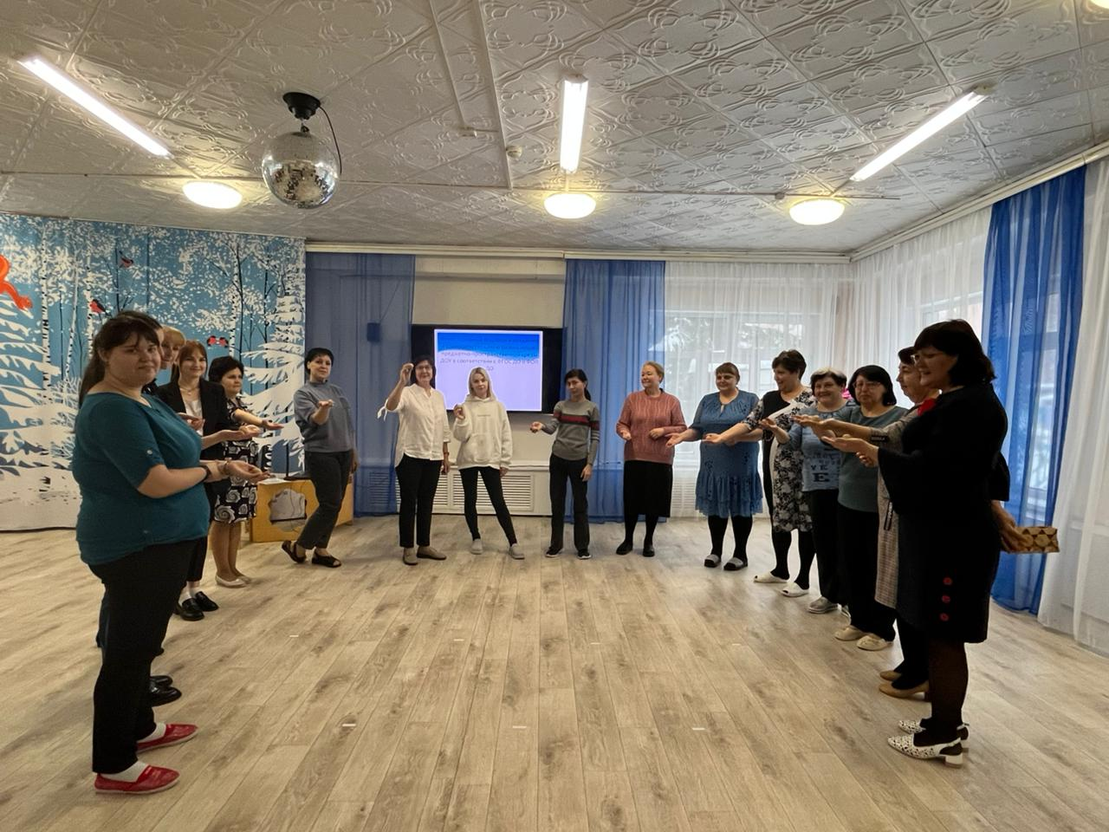
Взаимодействие с педагогами:
Взаимодействие воспитателя с специалистами в дошкольном образовательном учреждении является неотъемлемым звеном успешного обучения и воспитания детей. В течении года мы тесно сотрудничали со всеми педагогами детского сада ,стремились к тому, чтобы иметь единый подход к воспитанию каждого ребенка и единый стиль работы в целом.

Slide 10
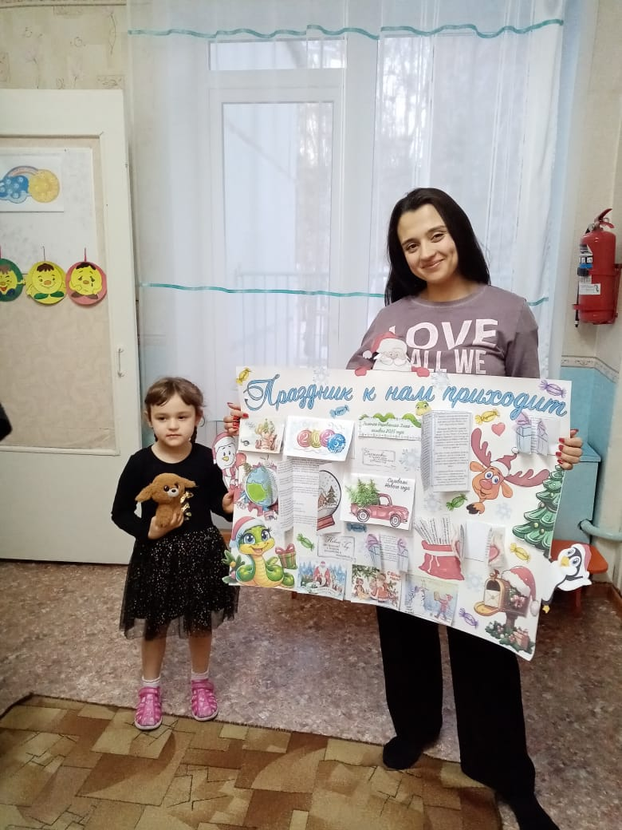
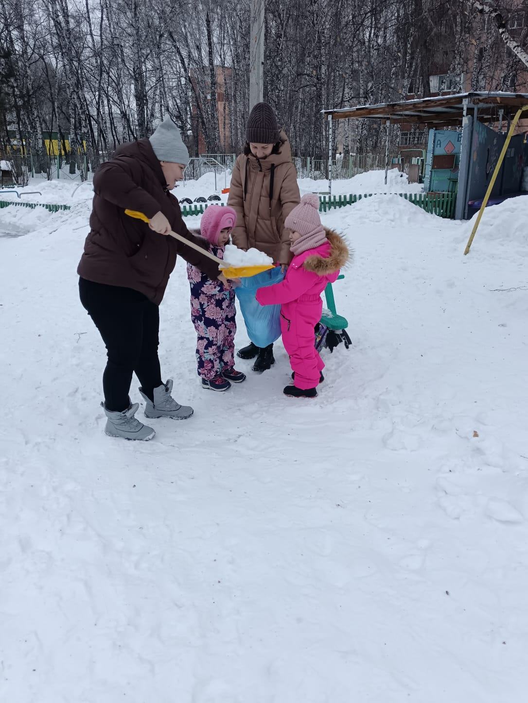
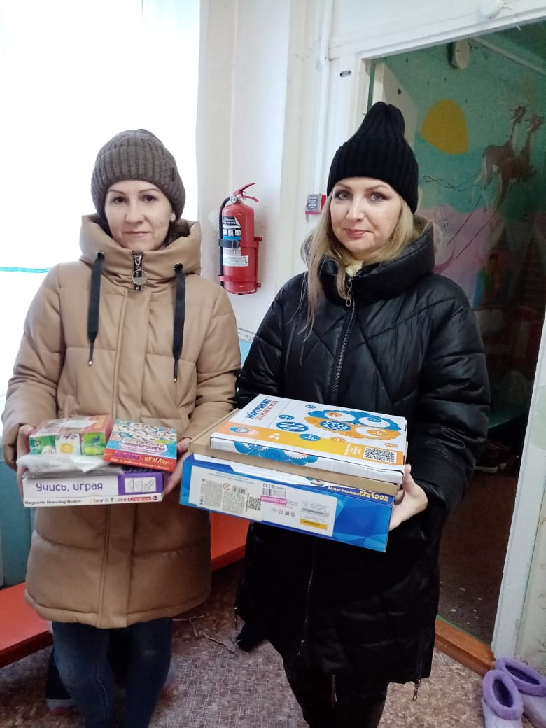
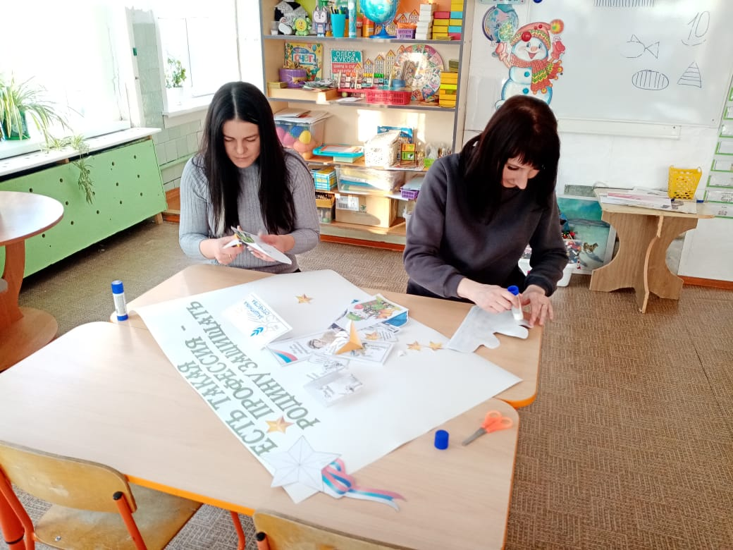
Взаимодействие с родителями.

Slide 11
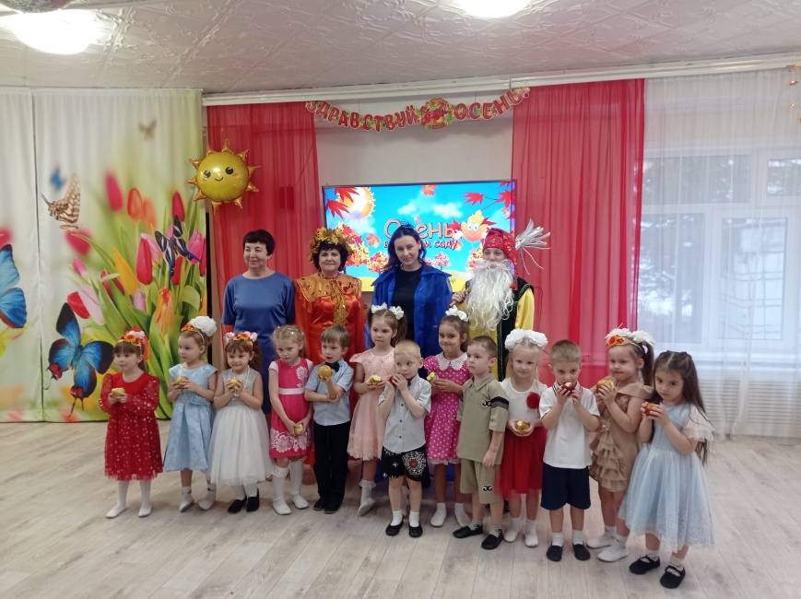
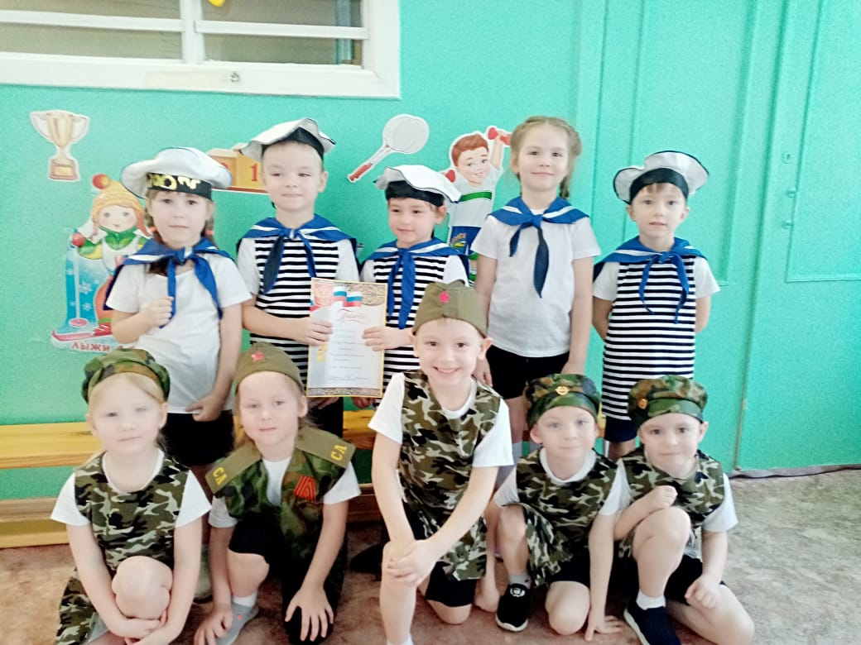
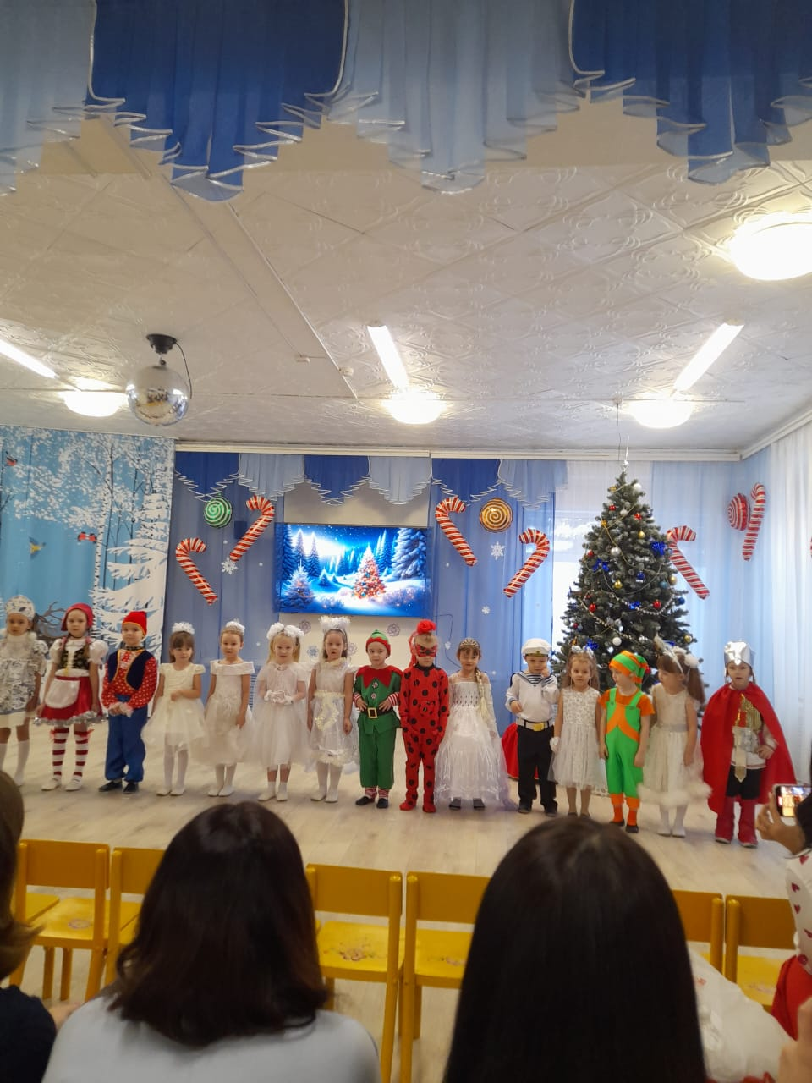
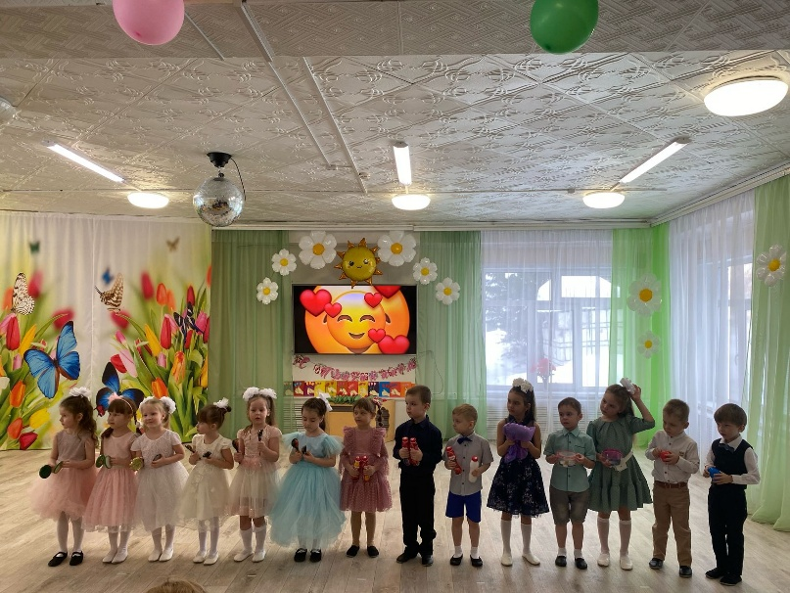
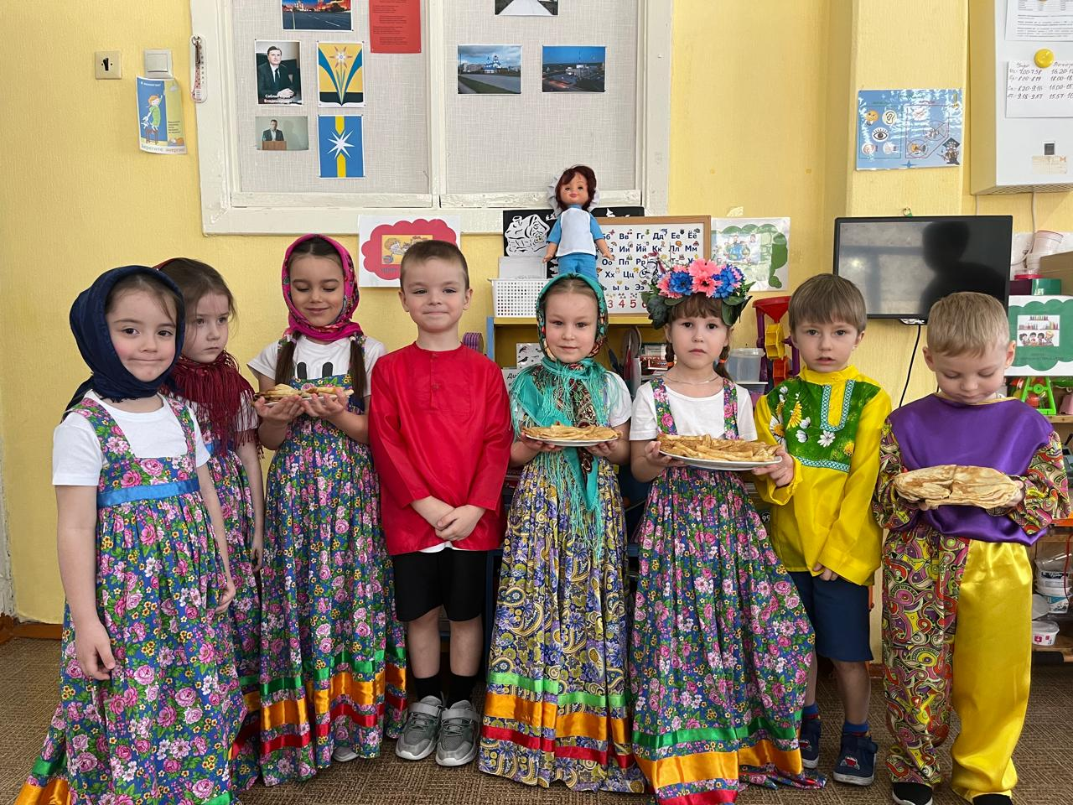
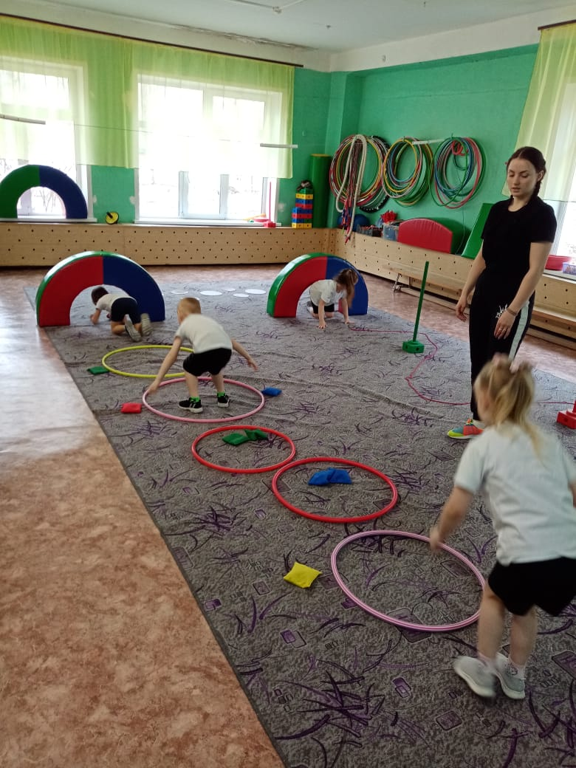
Наши праздники:
«Осеннее развлечение»
«Новый год»
23 Февраля «День Защитника Отечества»
8 Марта «Международный женский день»
«Масленица»
«День Здоровья»

Slide 12
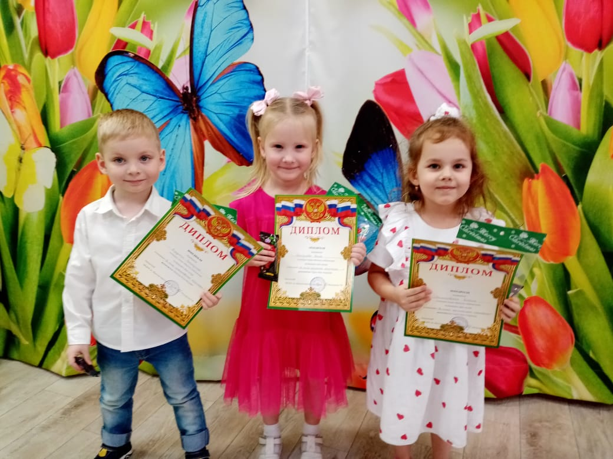
Наши конкурсы:
Конкурс чтецов «Мамочка любимая моя»

Slide 13
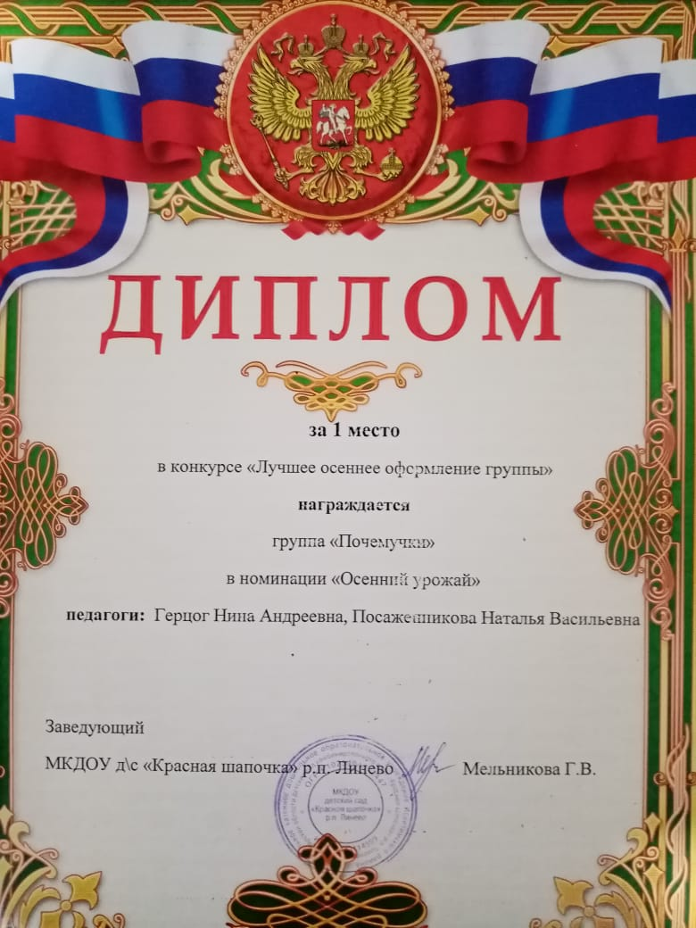
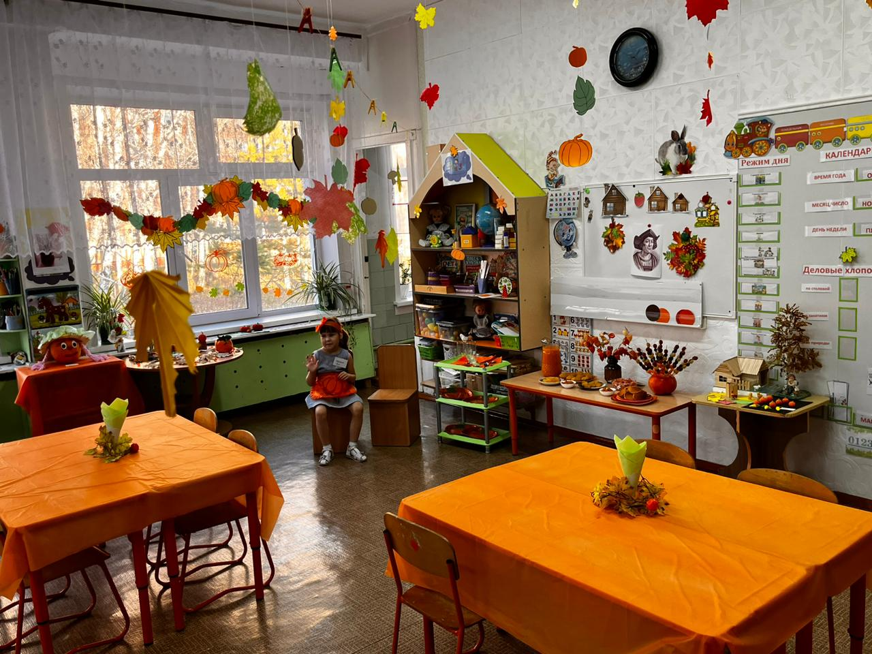
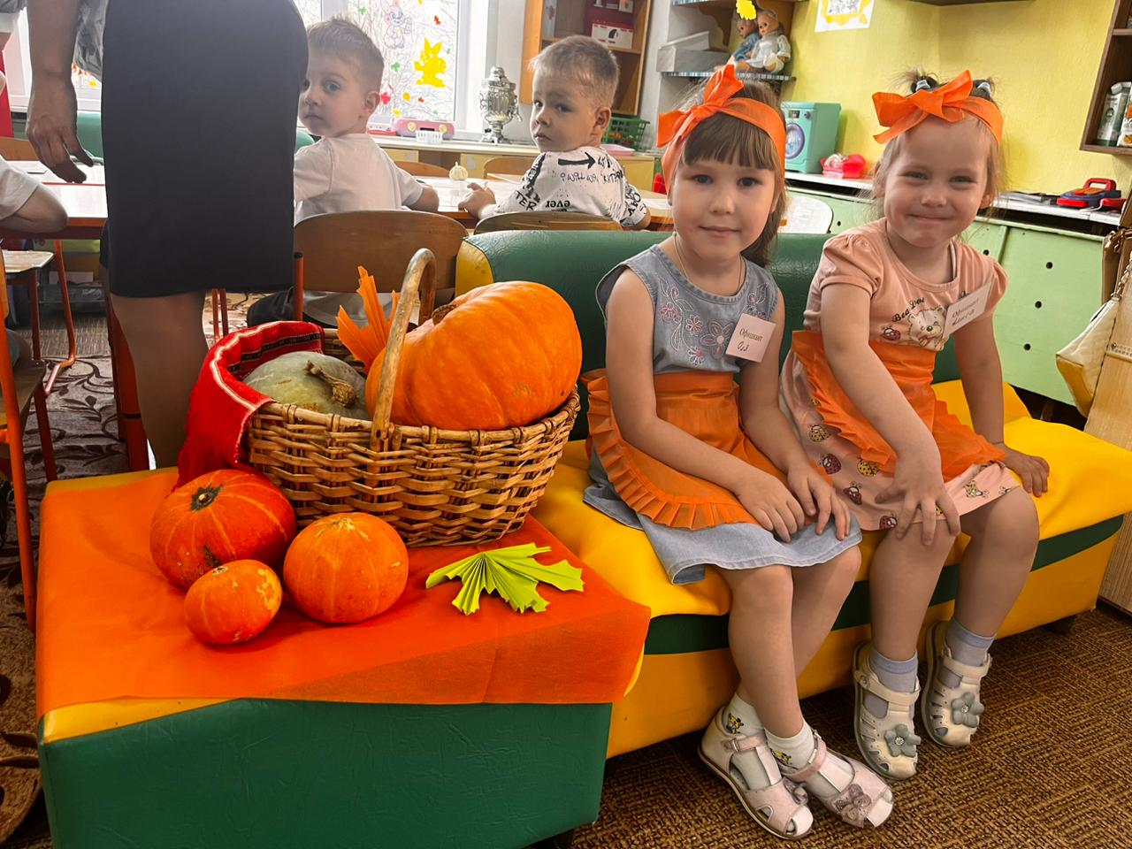
2. Конкурс «Лучшее осеннее оформление группы»

Slide 14
3 Конкурс «Новогодних костюмов».

Slide 15
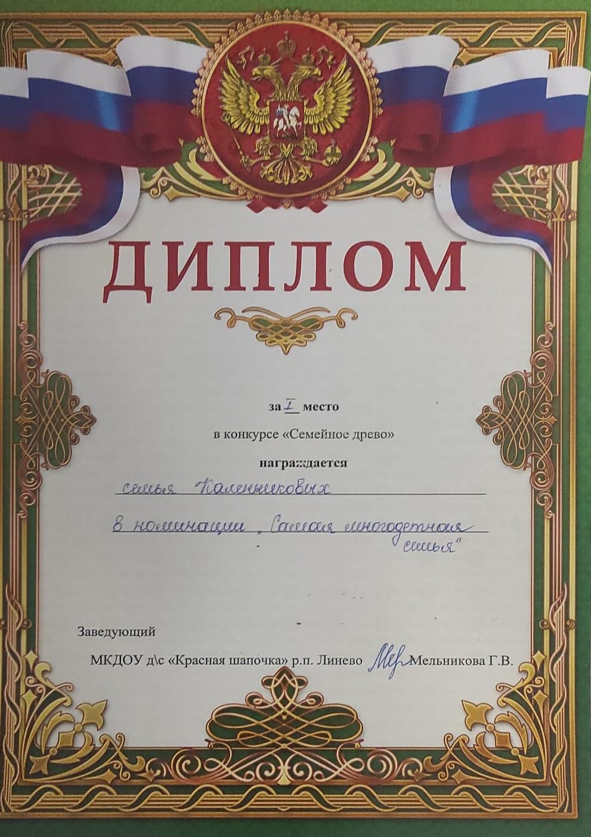
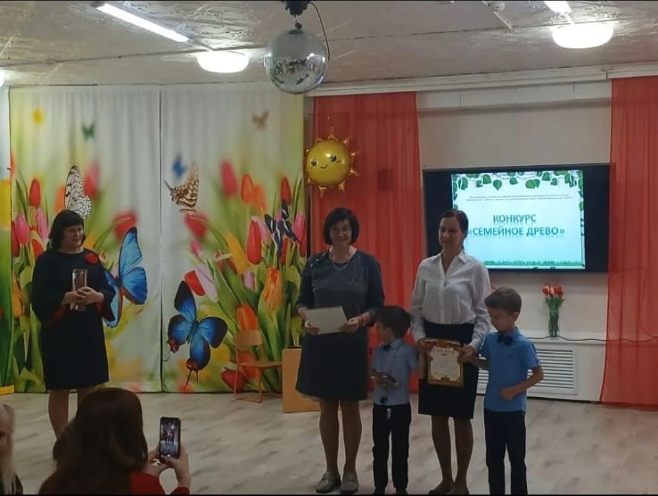
4 Конкурс «Семейное древо»:

Slide 16
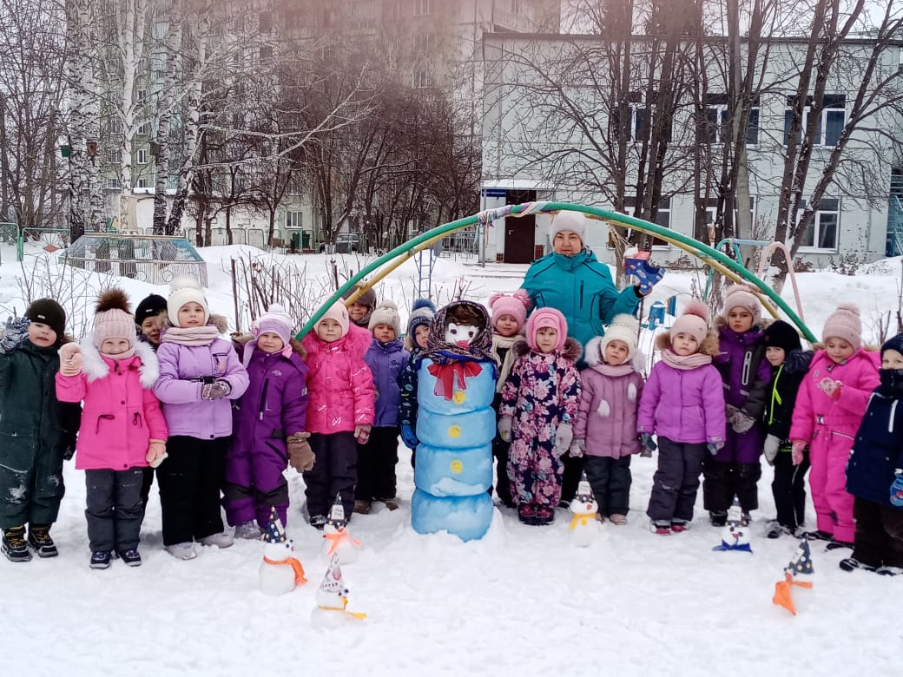
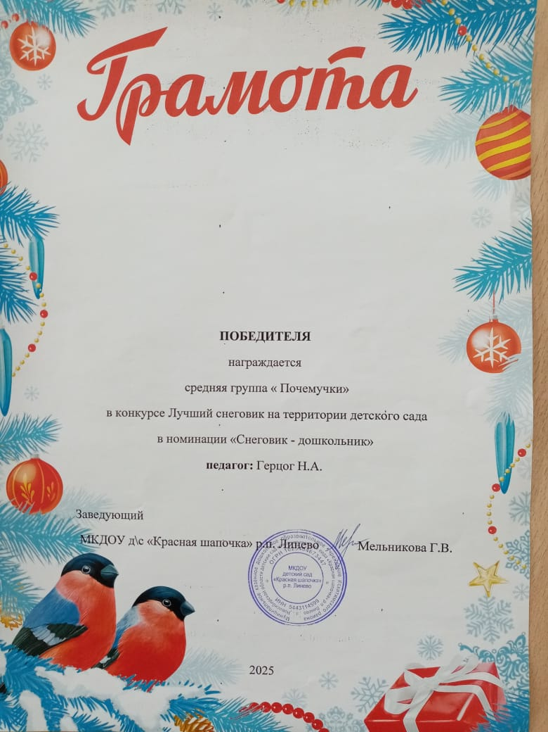
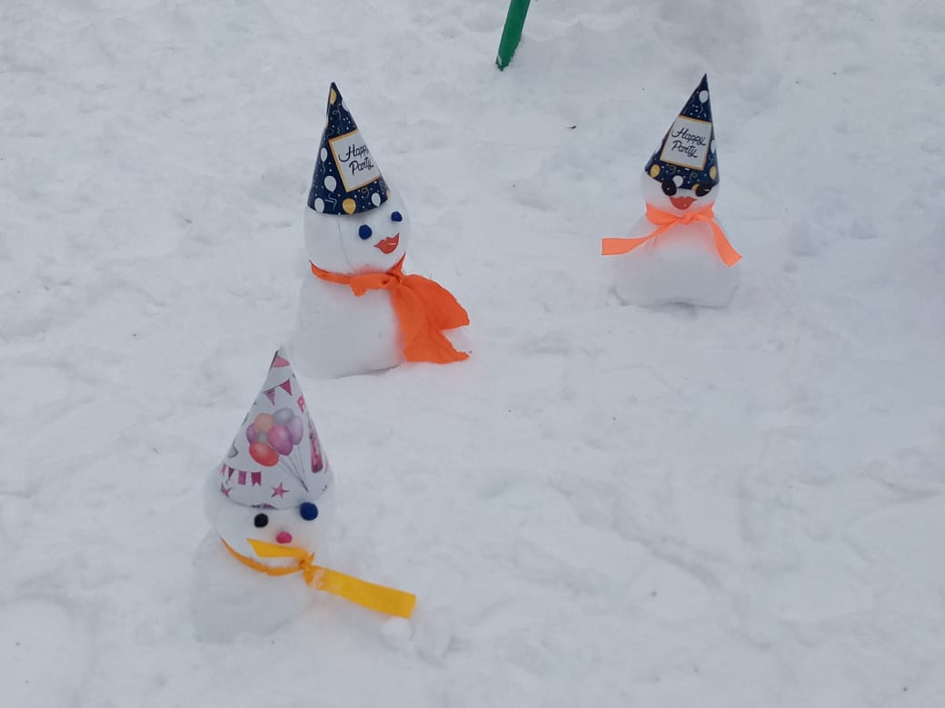
5 Конкурс «Лучший снеговик»:

Slide 17
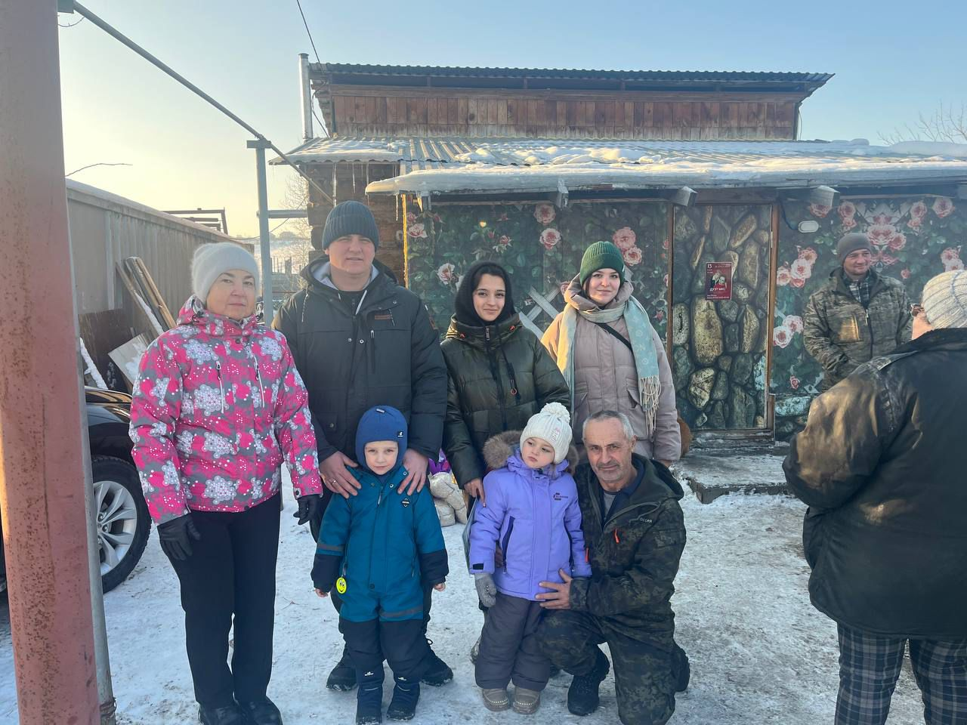
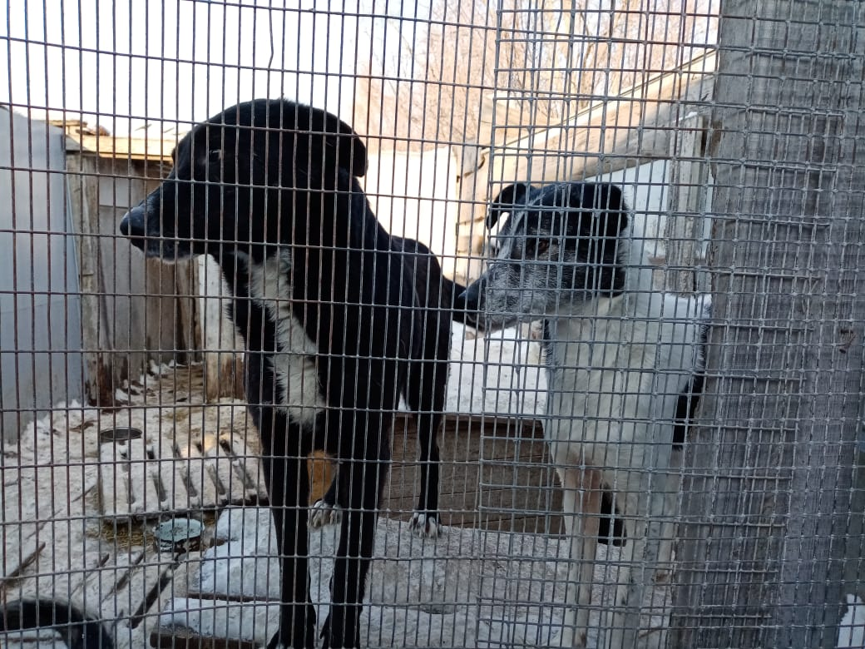
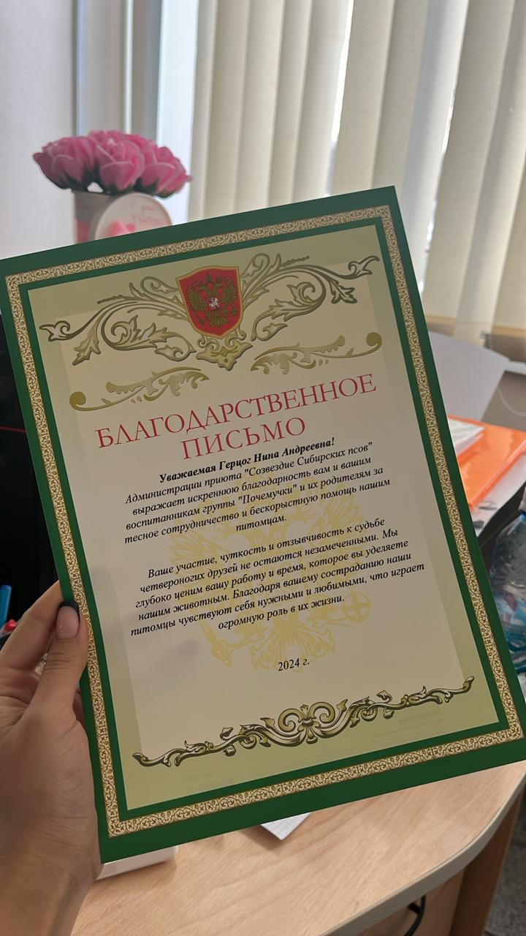
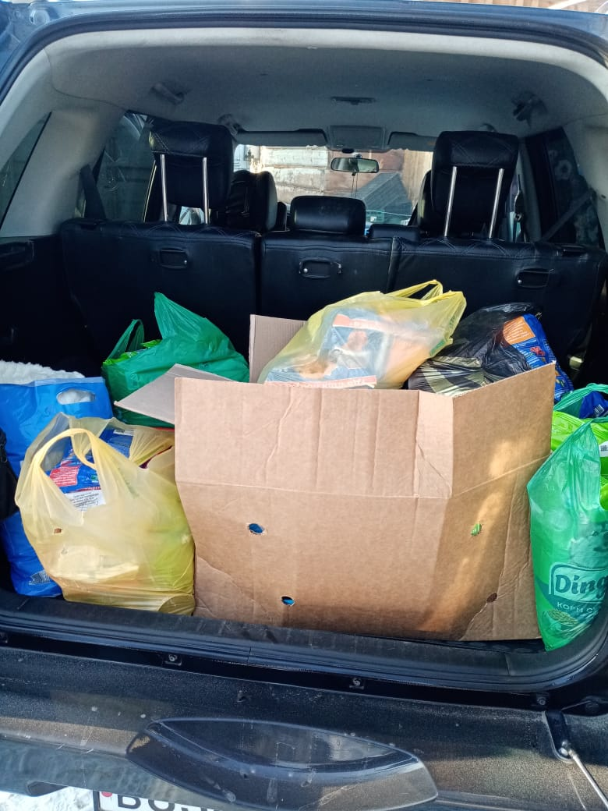
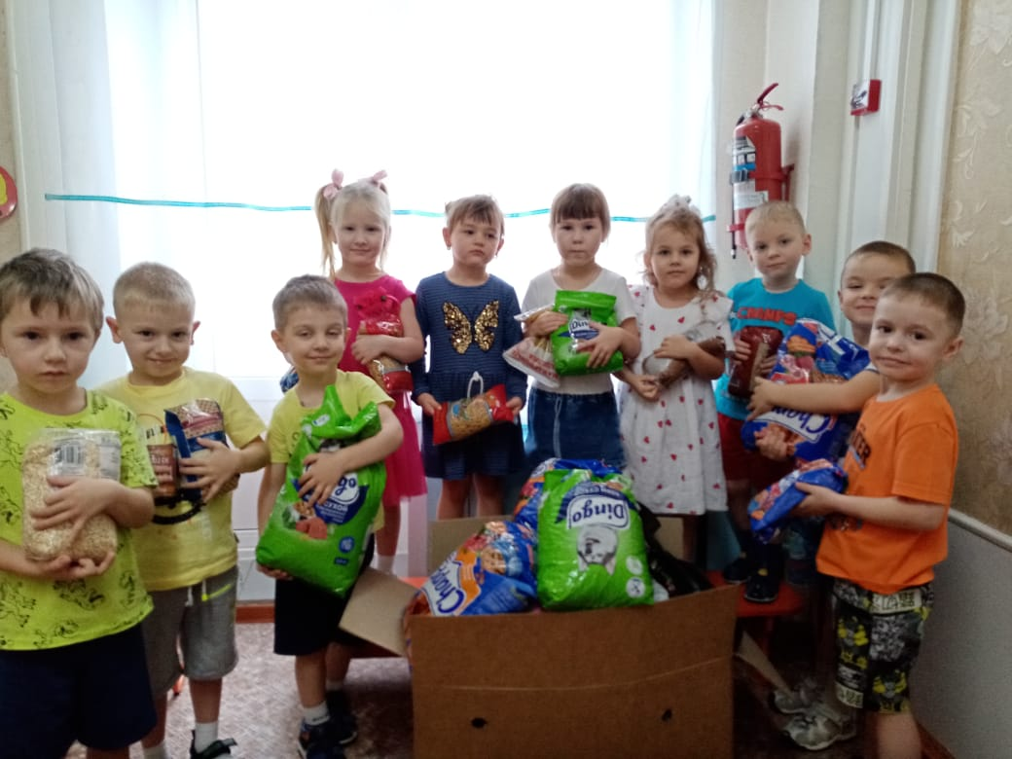
Посещение Искитимского приюта для собак.

Slide 18
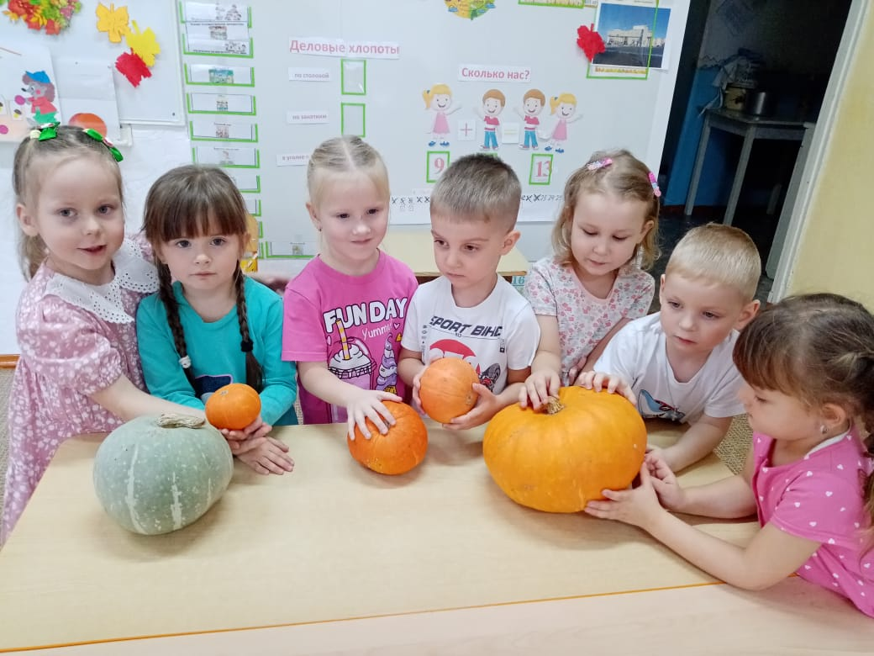
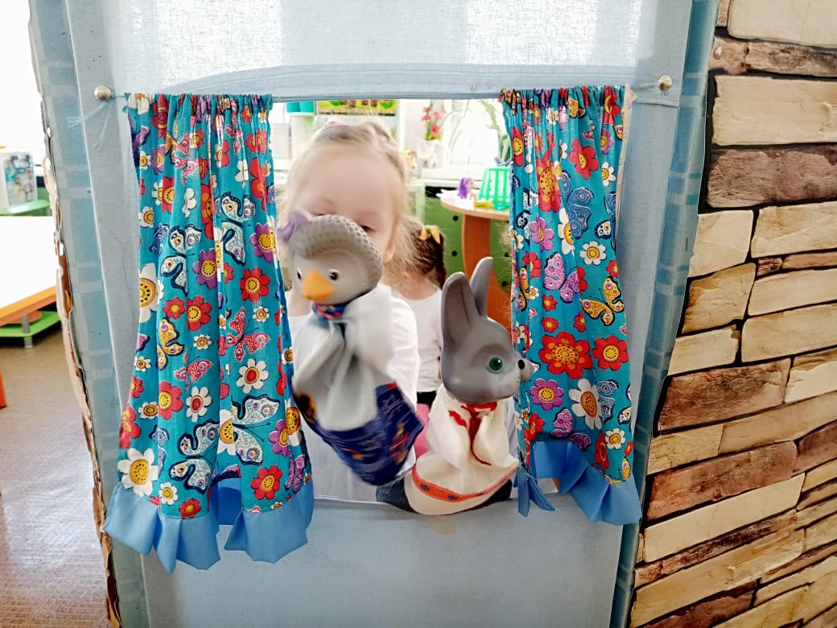
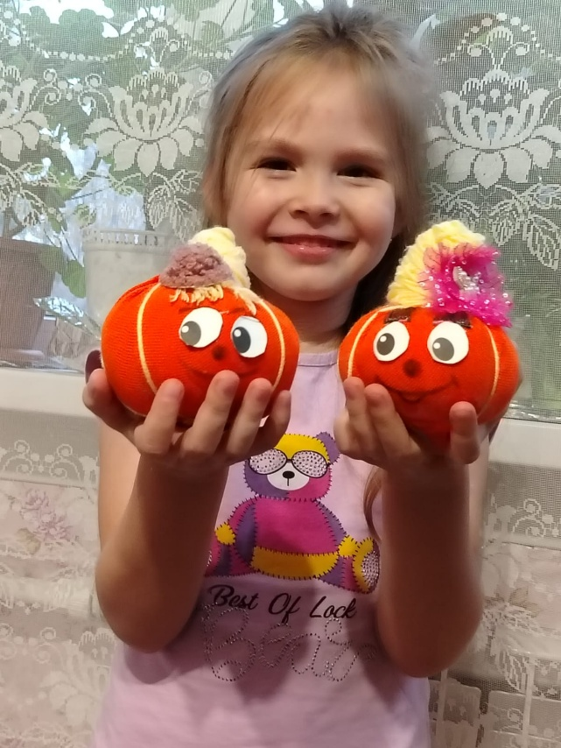
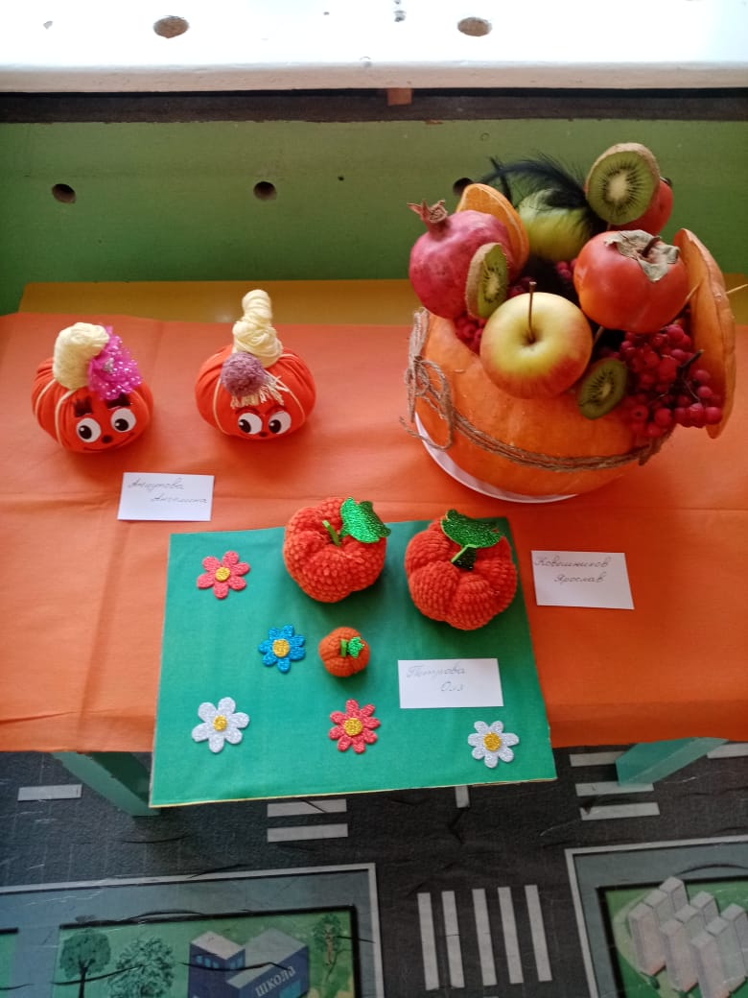
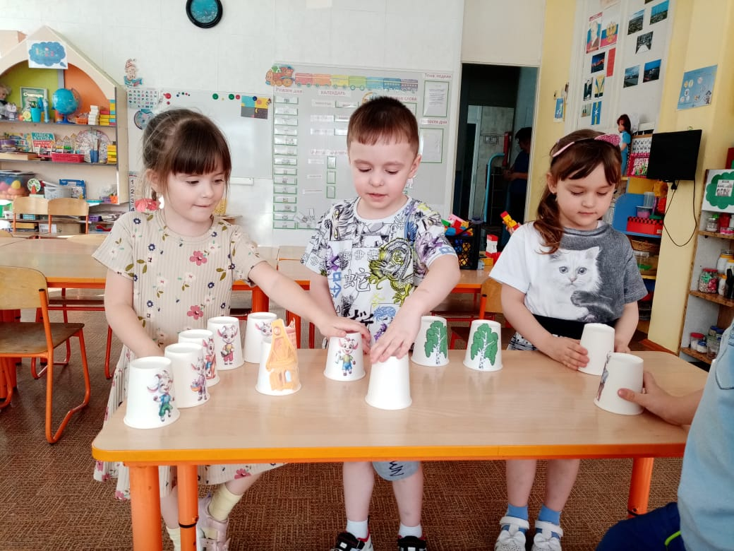
Наши проекты:
«Чудо-тыква»
2. «Театральная неделя»

Slide 19
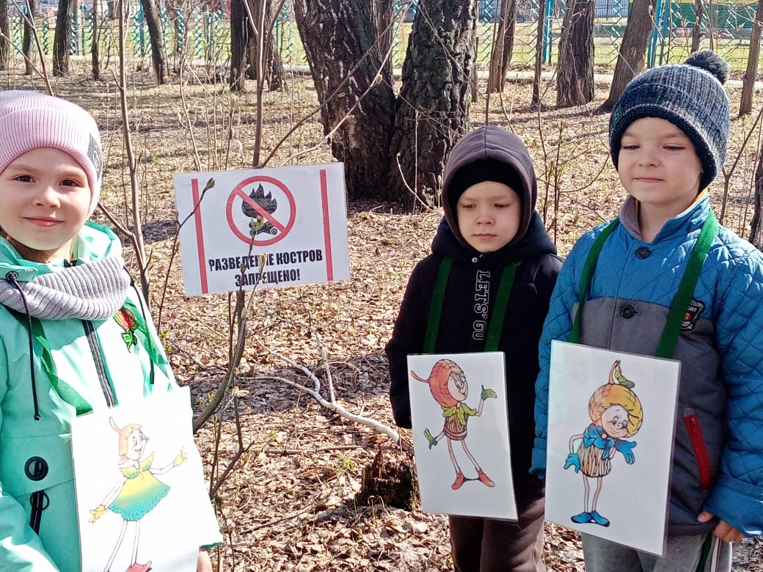
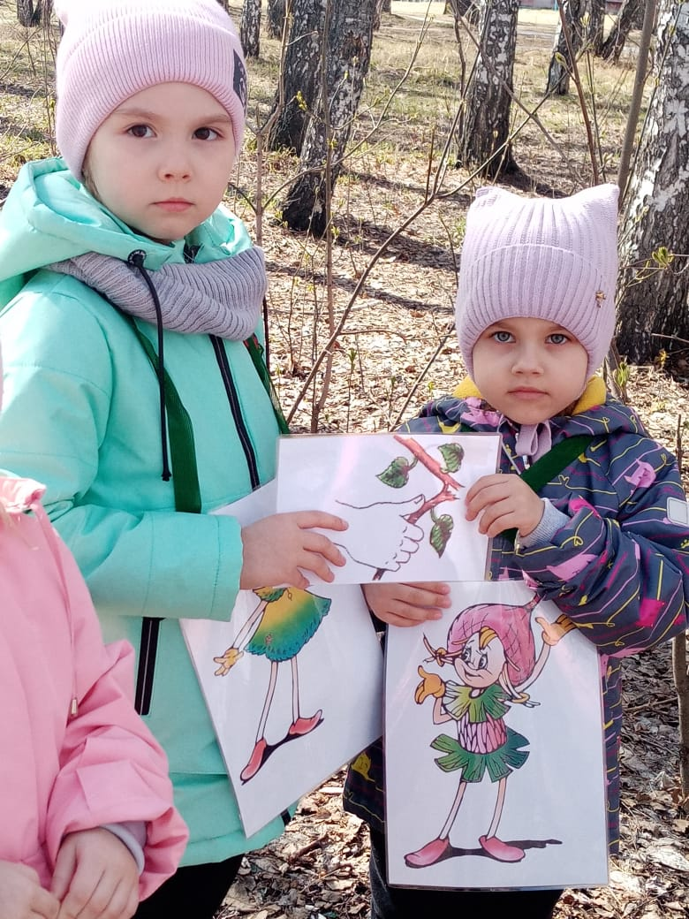
Юные Эколята:

Slide 20
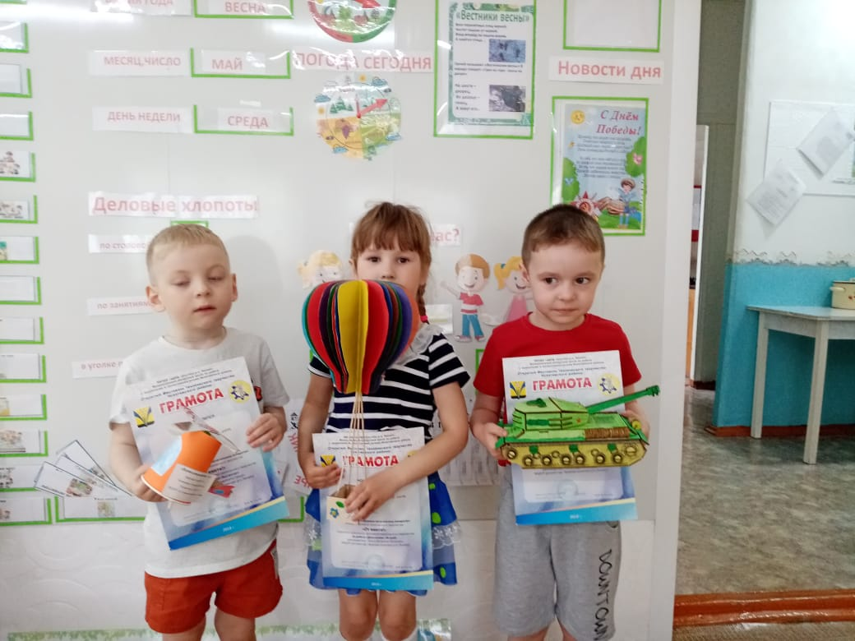
Районный фестиваль Технического творчества.

Slide 21
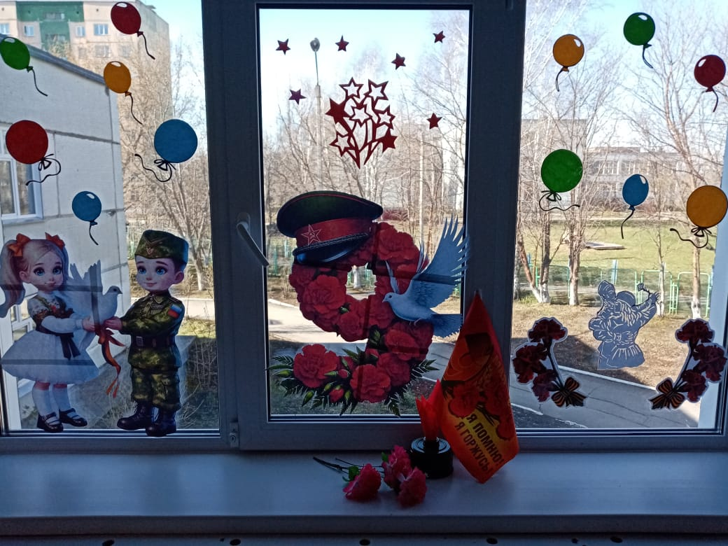
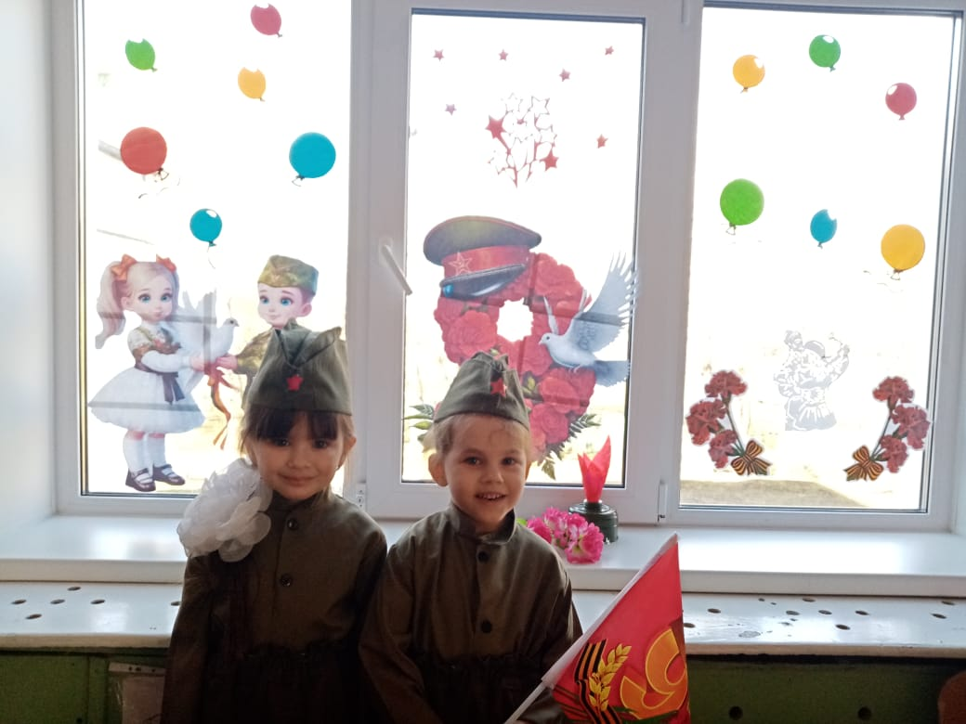
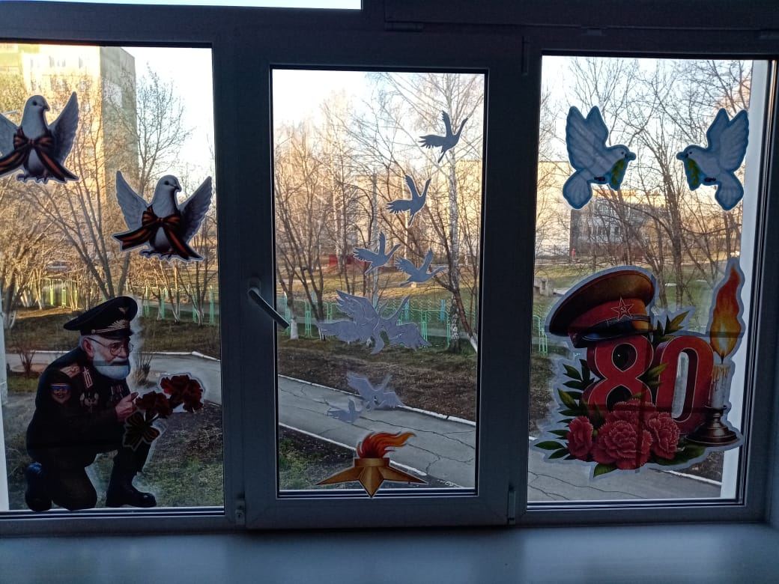
Патриотическая акция «Окна Победы»

Slide 22
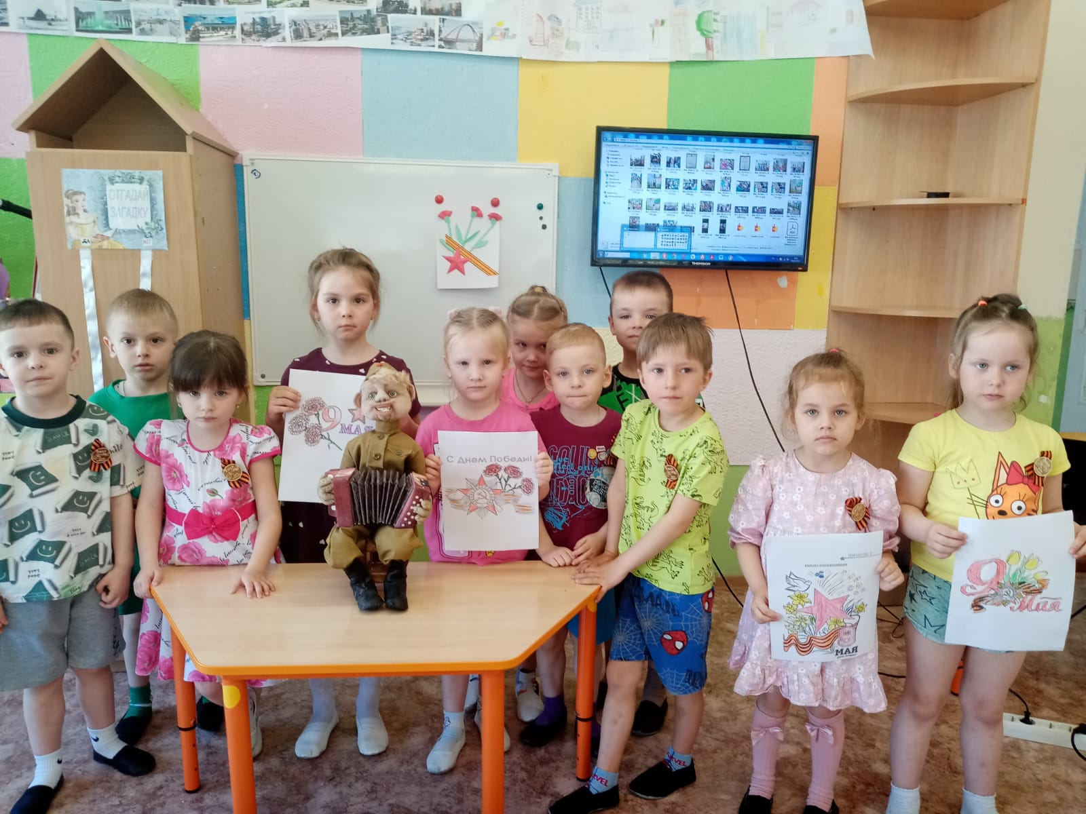
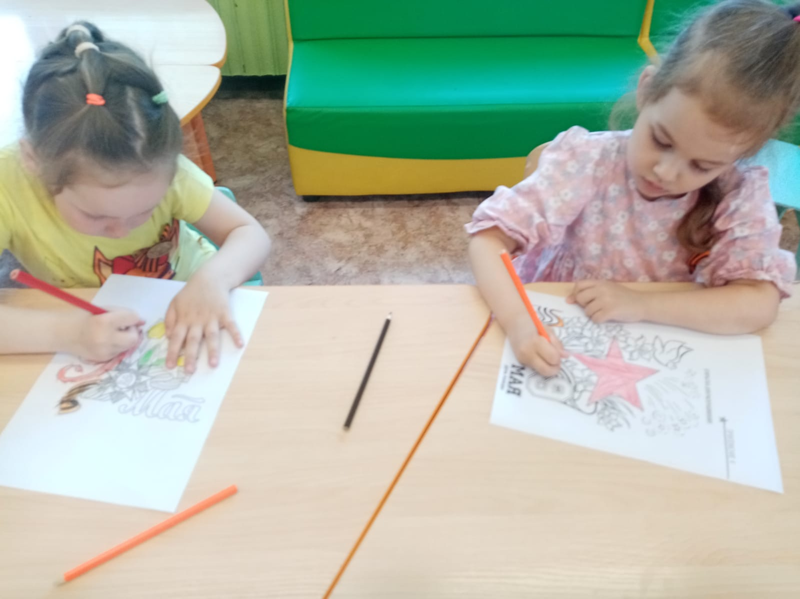
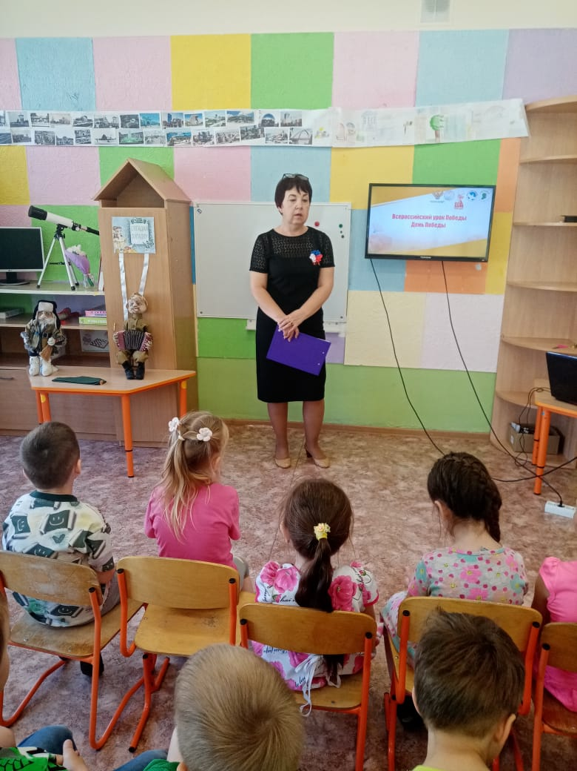
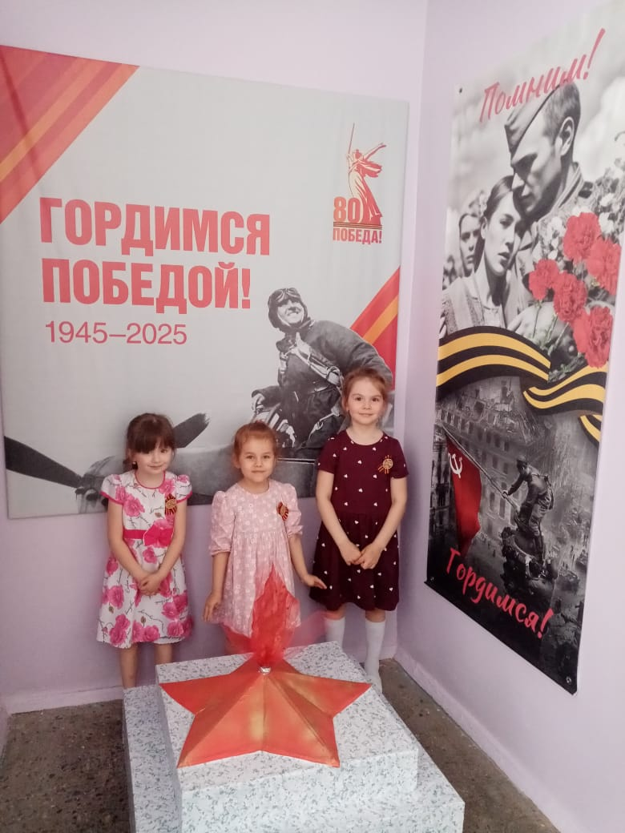
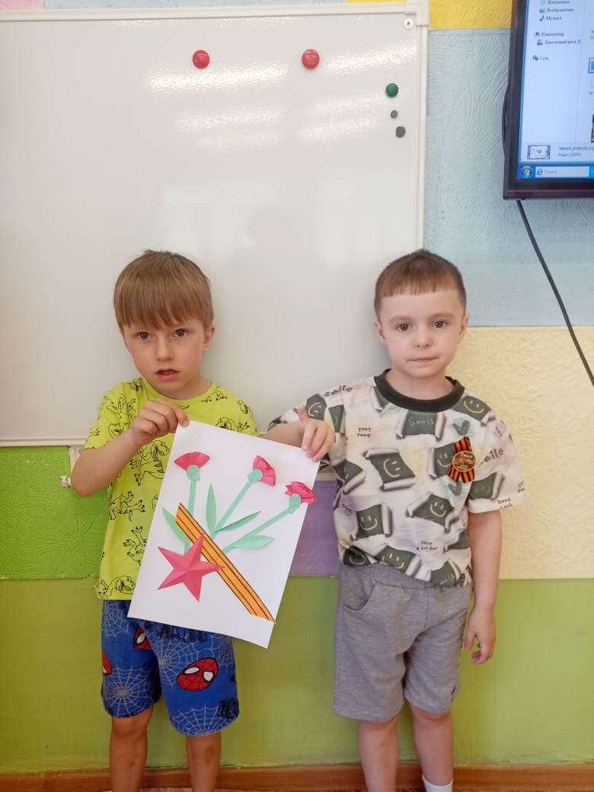
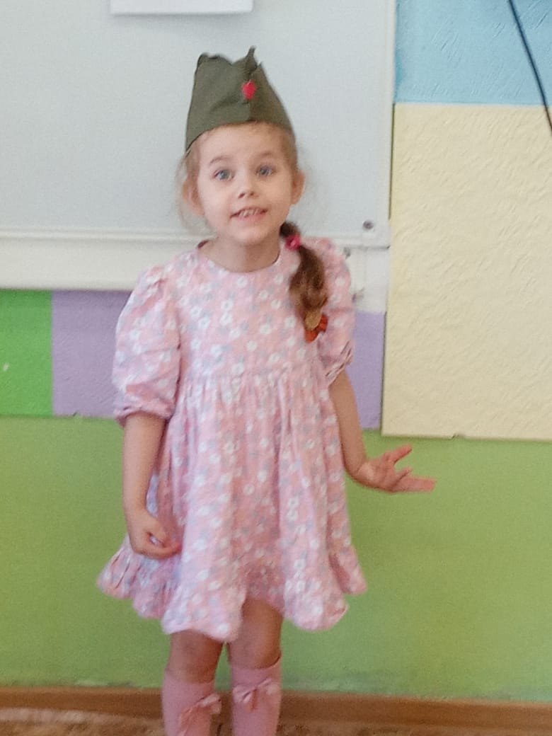
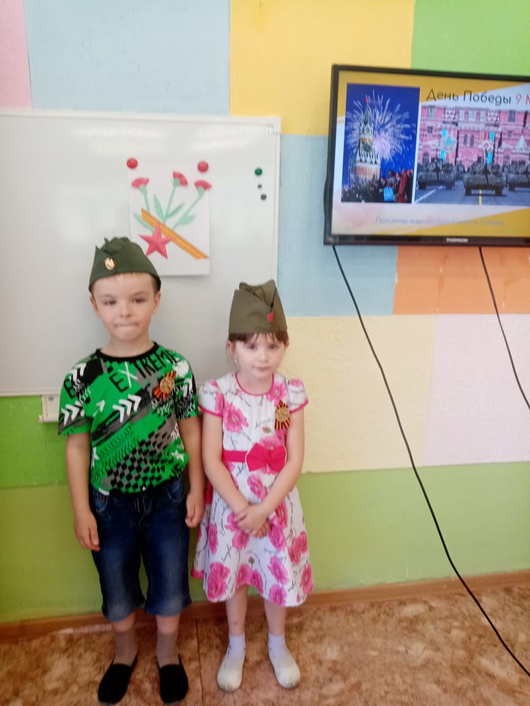
Урок «Великой Победы»

Slide 23
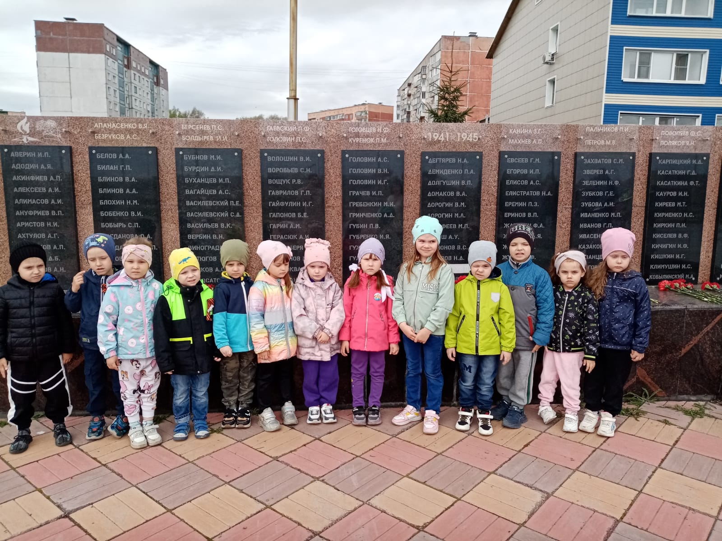
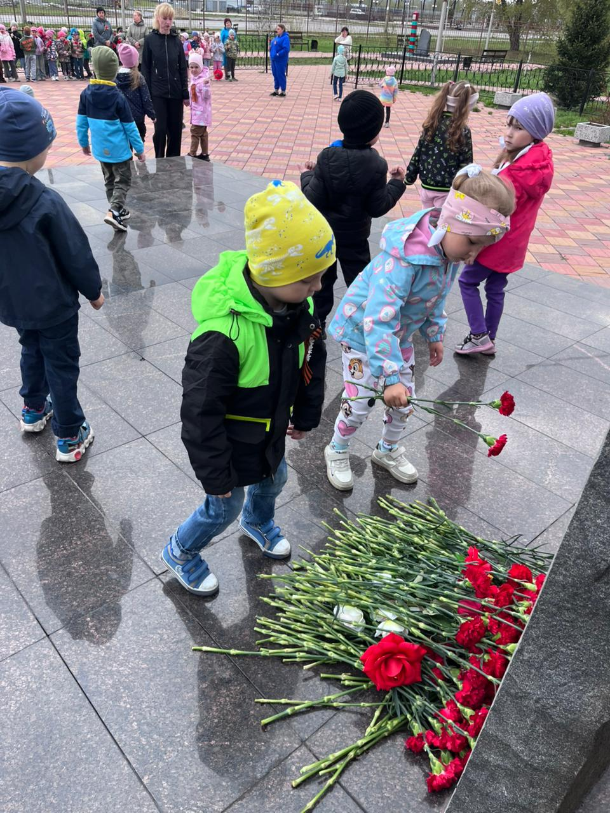
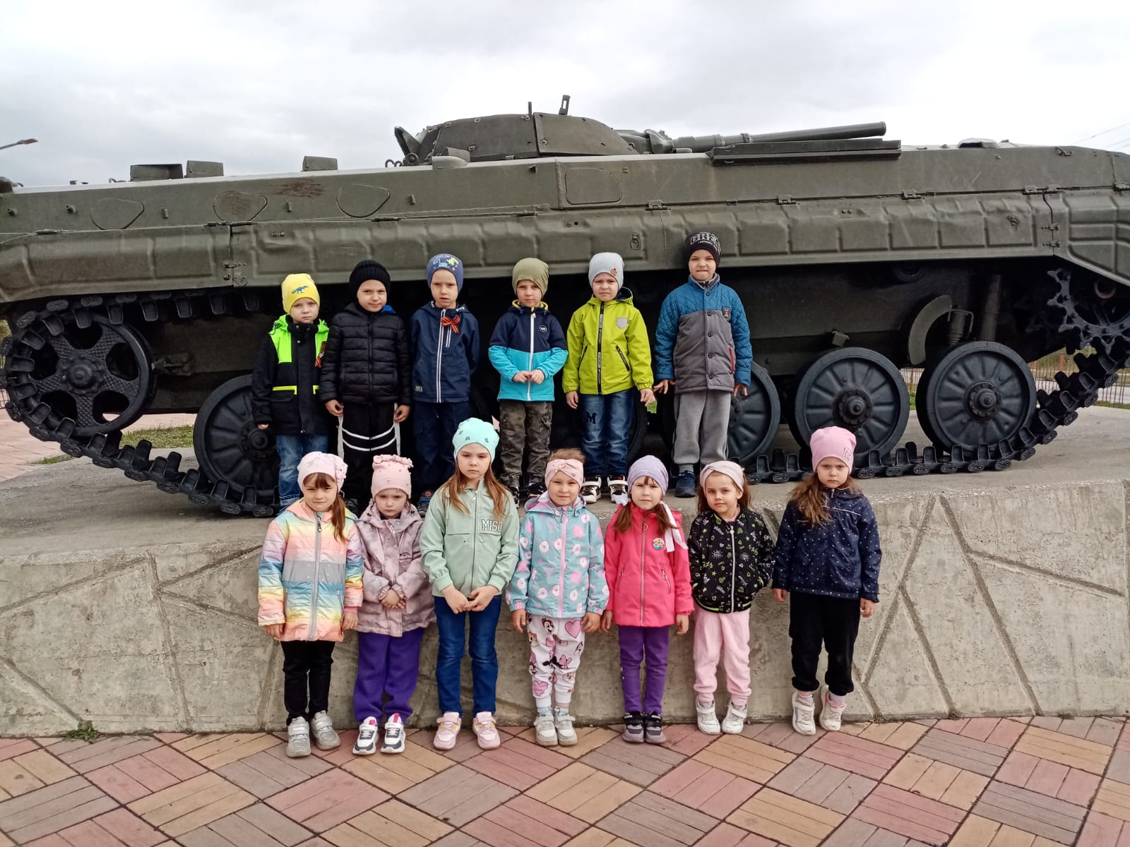
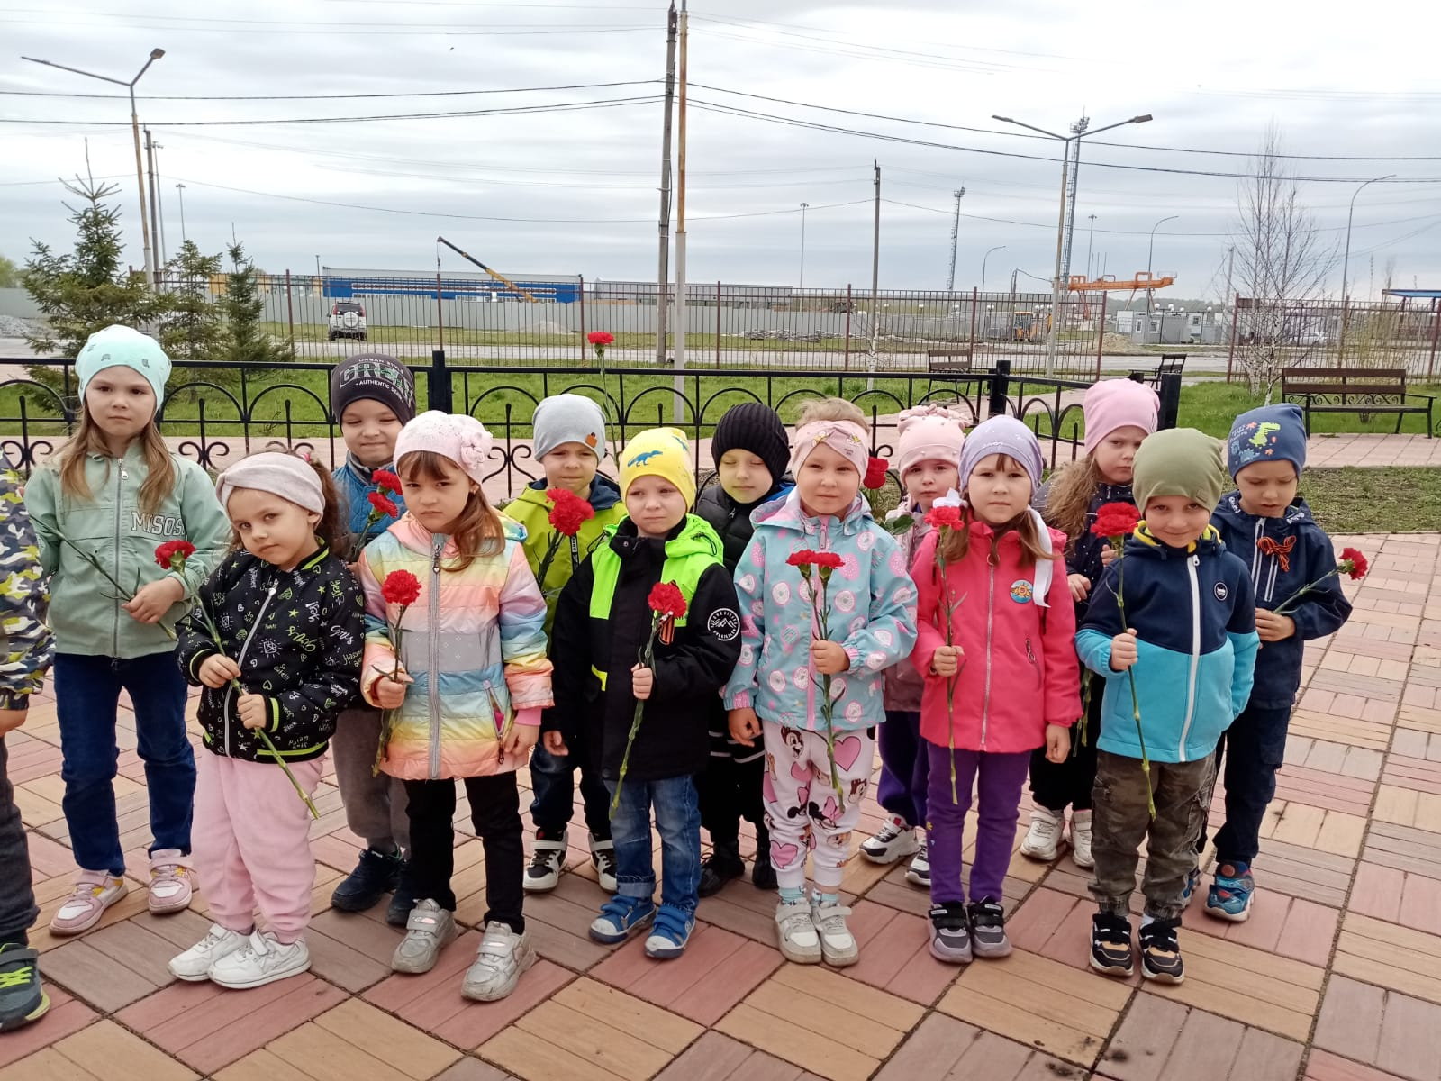
Аллея боевой славы и возложение цветов к памятнику:

Slide 24
Участие в концерте «День Победы»:

Slide 25
Активное сотрудничество с активистами «Движение Первых»:

Slide 26
Поселковый конкурс «Ай да я!»:

Slide 28
Спасибо за внимание☺!!!!!!!

